Slide 1
Rendelt időben
Az idő (hiány) fogságában

Slide 2
prédikátor könyve 3. rész 1-8. versek
¹Mindennek megszabott ideje van, megvan az ideje minden dolognak az ég alatt. ²Megvan az ideje a születésnek, és megvan az ideje a meghalásnak. Megvan az ideje az ültetésnek, és megvan az ideje az ültetvény kitépésének. ³Megvan az ideje az ölésnek, és megvan az ideje a gyógyításnak. Megvan az ideje a rombolásnak, és megvan az ideje az építésnek. ⁴Megvan az ideje a sírásnak, és megvan az ideje a nevetésnek. Megvan az ideje a gyásznak, és megvan az ideje a táncnak. ⁵Megvan az ideje a kövek szétszórásának, és megvan az ideje a kövek összerakásának. Megvan az ideje az ölelésnek, és megvan az ideje az öleléstől való tartózkodásnak. ⁶Megvan az ideje a megkeresésnek, és megvan az ideje az elvesztésnek. Megvan az ideje a megőrzésnek, és megvan az ideje az eldobásnak.

Slide 3
prédikátor könyve 3. rész 1-8. versek
⁷Megvan az ideje az eltépésnek, és megvan az ideje a megvarrásnak. Megvan az ideje a hallgatásnak, és megvan az ideje a beszédnek. ⁸Megvan az ideje a szeretetnek, és megvan az ideje a gyűlöletnek. Megvan az ideje a háborúnak, és megvan az ideje a békének.

Slide 4
Rendelt időben bevezető gondolatok
Nincs néha olyan érzésetek, mintha végig rohannánk az életen?
Nem gondoltok néha arra, bárcsak túl lennétek már eletetek egy nehéz időszakán?
Volt már olyan érzésetek, hogy bárcsak vissza lehetne pörgetni az időt?
Szerettétek volna esetleg egyszer-egyszer megállítani az időt, hogy az a pillanat soha ne érjen véget?

Slide 5
Rendelt időben bevezető gondolatok
BETELJESÜLT VÁGY

Slide 6
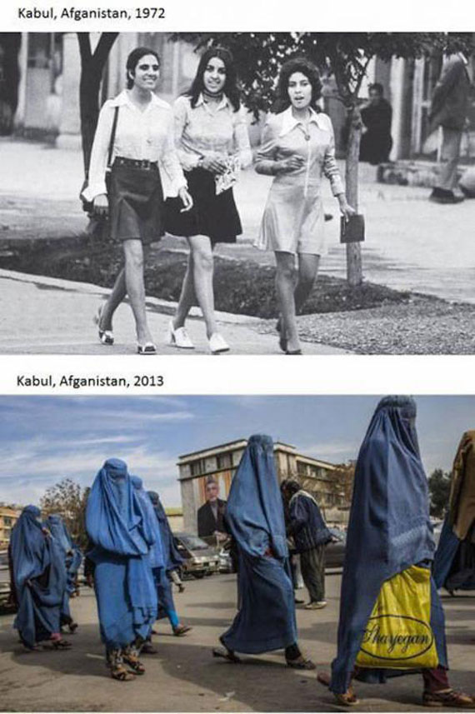
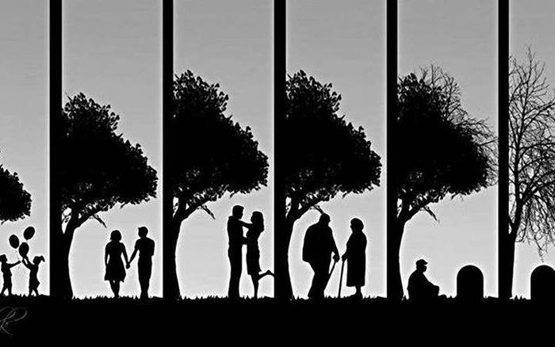
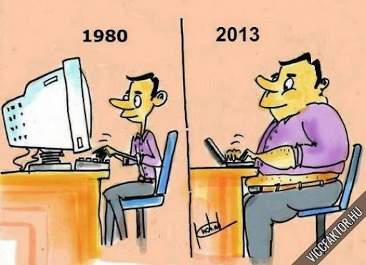
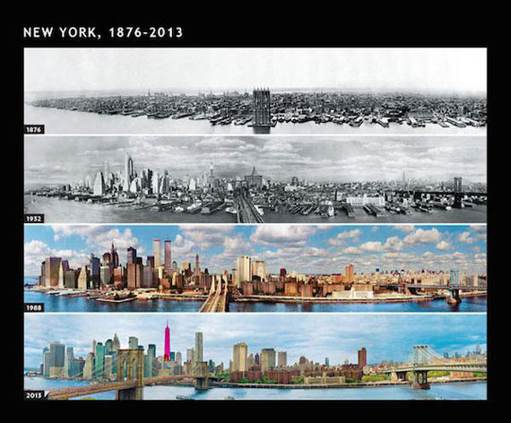
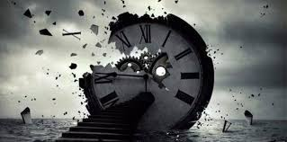

Slide 7
Isten rendelkezik az idő felett
Nem káosz és fatalizmus az, amiben élünk
a prédikátor ellentétpárokat sorol
mintha koordinátarendszert rajzolna fel, amelyben megadja a szélső koordinátákat
az üzenete: Isten mindent irányítása alatt tart
Ajándékként megélni a rendelt időket
az elvágyódás helyett jelen lenni, megélni, belefeledkezni, élvezni, növekedni, tanulni…
embernek lenni, és engedni, hogy Isten rendezze életünk eseményeit
kihozni belőle a legtöbbet, amit lehet
„Felismertem, hogy nem tehet jobbat az ember, minthogy örvendjen, és jót tegyen egész élete során.” (Préd 3,12)
„Mindennek megvan a rendelt ideje, és megvan az ideje az ég alatt minden eseménynek.”
Préd 3,1

Slide 8
Az örökkévalóságba rejtett idő
ISTEN AZ IDŐT AZ ÖRÖKKÉVALÓSÁGBAN HELYEZTE EL
a szívünkbe kódolta az örökkévalóság utáni vágyat
érzékeinket behatárolta, hogy ne tudjuk felfogni mindazt, amit Isten cselekszik
bizalmat kér tőlünk, hogy hit által ígéreteire támaszkodjunk – már most kapcsoljuk össze vele az életünket
SOSE HALUNK MEG
„Jézus ekkor ezt mondta neki: Én vagyok a feltámadás és az élet, aki hisz énbennem, ha meghal is, él; és aki él, és hisz énbennem, az nem hal meg soha. Hiszed-e ezt?” (Jn 11,25-26)
az időt az ember a mulandóság szemüvegén keresztül nézi – a születés és a halál koordinátái között látjuk
Bölcsebben tudjuk élni az életet, ha az időnket az örökkévalóság távlatában mérjük
„Mindent szépen alkotott Isten a maga idejében. Az örökkévalóságot is az emberek szívébe helyezte, de úgy, hogy elejétől a végéig nem foghatják föl mindazt, amit Isten cselekszik.”
Préd 3,11

Slide 9
RENDELT IDŐBEN záró gondolatok
AZ IDŐ FOGSÁGÁBAN SOSINCS IDŐNK SEMMIRE
ROHANÁSSÁ VÁLIK AZ ÉLETÜNK
FÉLELEM, HOGY VALAMIRŐL LEMARADUNK
GYAKRAN ÚGY ÉREZZÜK, HOGY VALAHOL MÁSHOL KELLENE LENNÜNK ÉS VALAMI MÁST CSINÁLNUNK
VÉGÜL SEHOL SEM LESZÜNK OTT ÉS SEMMIT SEM FOGUNK TENNI IGAZÁN
MINDENNEK RENDELT IDEJE VAN, EZÉRT ÁTADHATJUK MAGUNKAT ISTEN IDŐZÍTÉSÉNEK ÉS VEZETÉSÉNEK

